Slide 1
Les écrans sur la scène

Slide 2
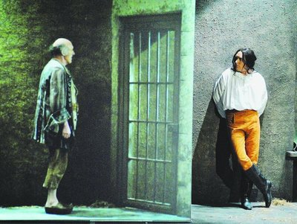
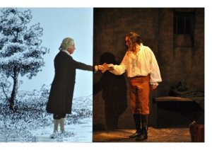
Le cinéma
Le « cinéma-théâtre » :
Marc Hollogne, L’illuminé

Slide 3
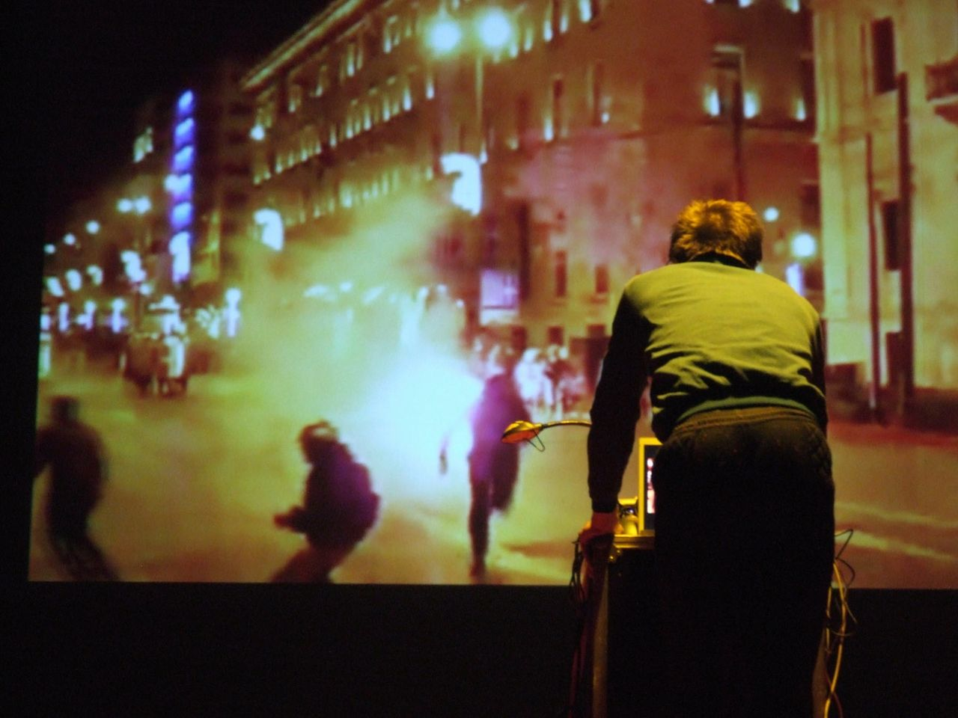
Les fonctions de la vidéo
Ouvrir sur le monde extérieur : Alexis

Slide 4
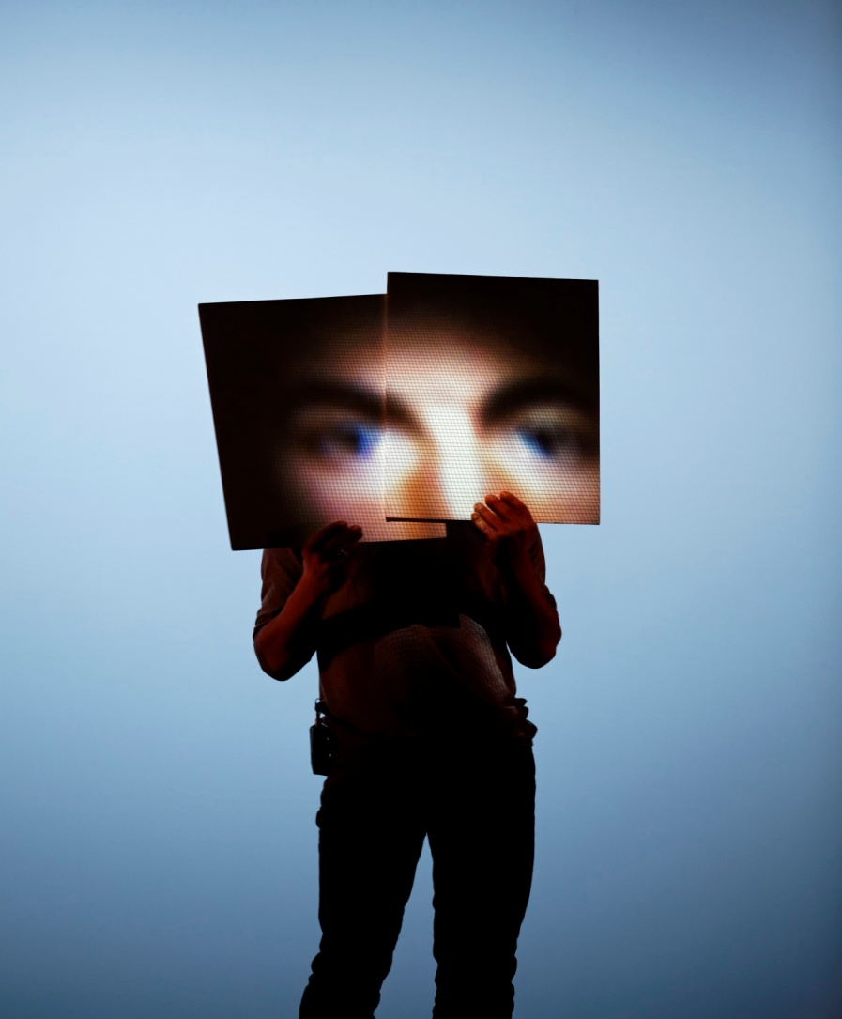
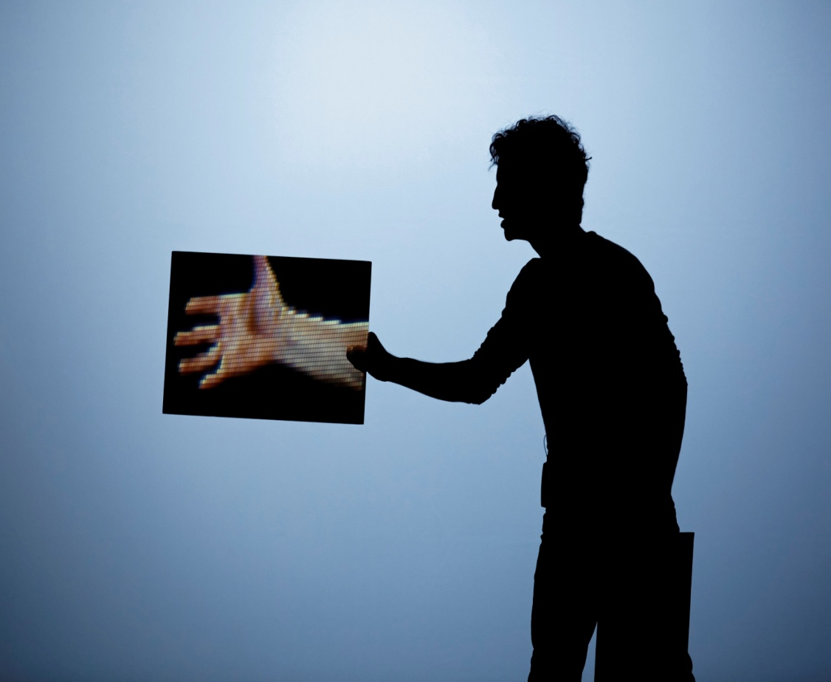
La scaphandrière
Révéler des images mentales, le travail de la mémoire

Slide 5
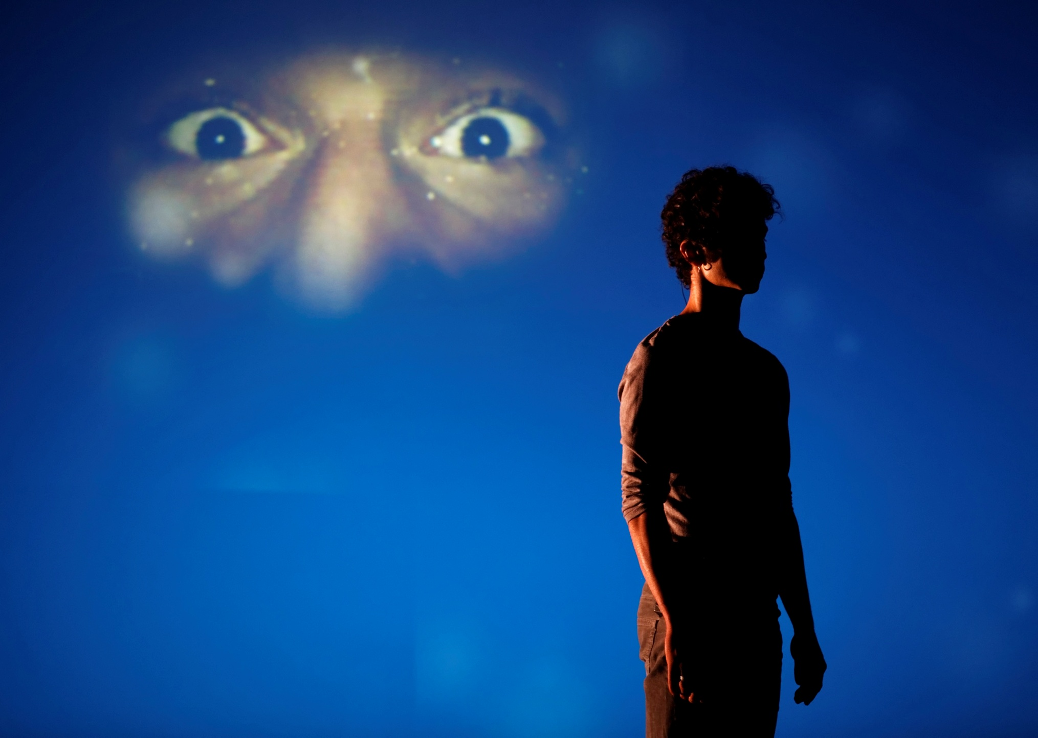

Slide 6
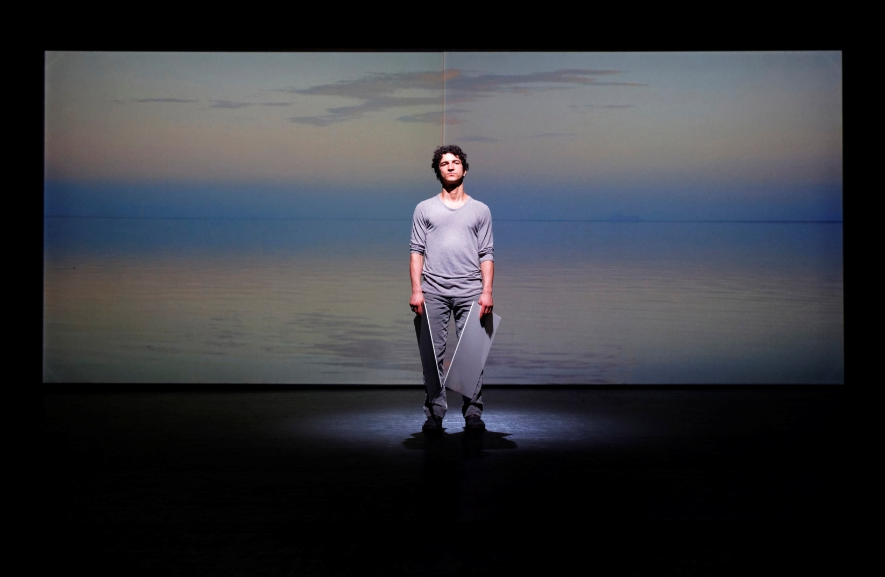
Donner à voir ce qui n’est pas montrable sur un plateau

Slide 7
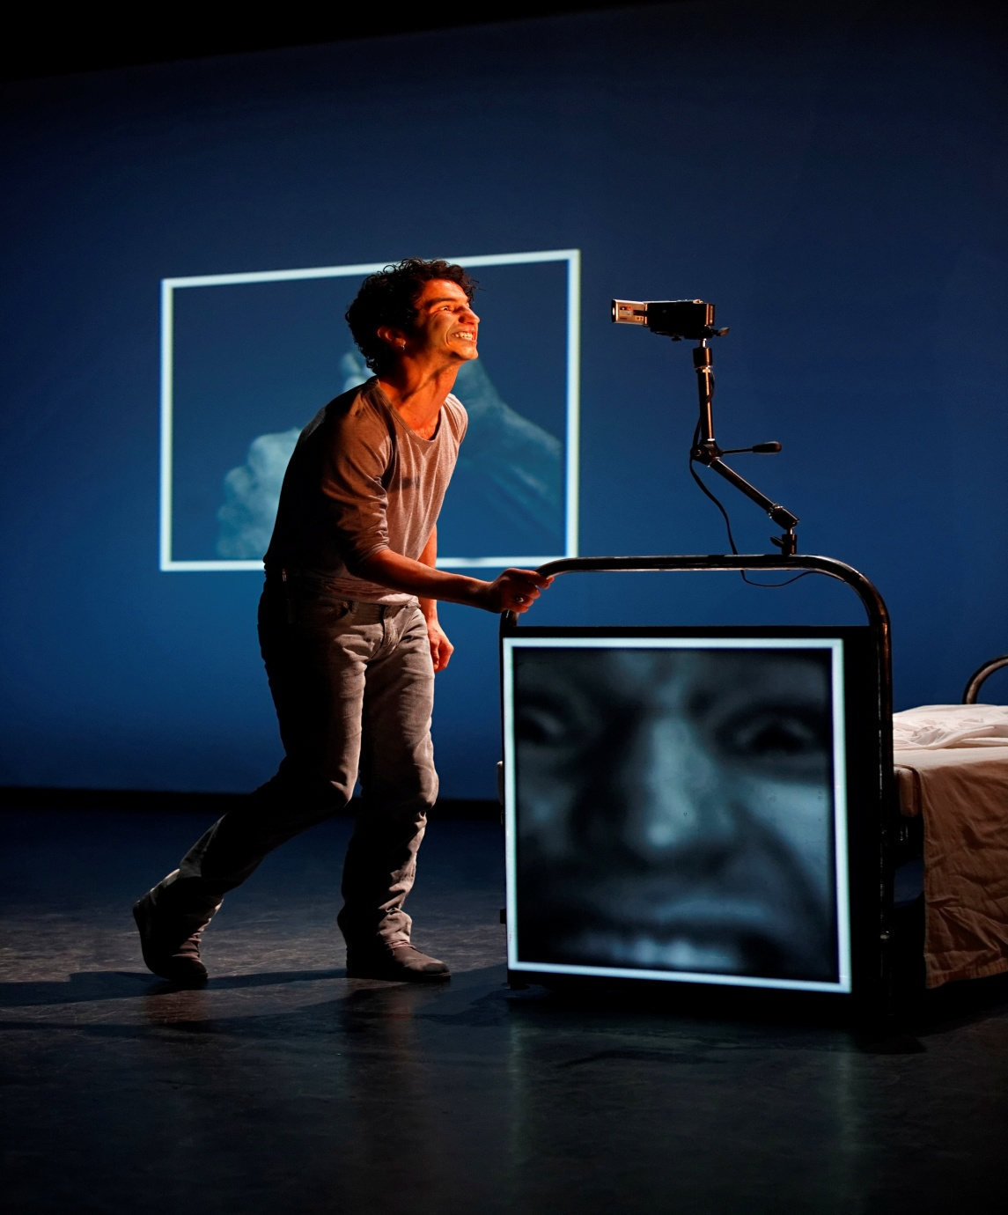
Proposer un dispositif de « contrôle » du spectacle

Slide 8
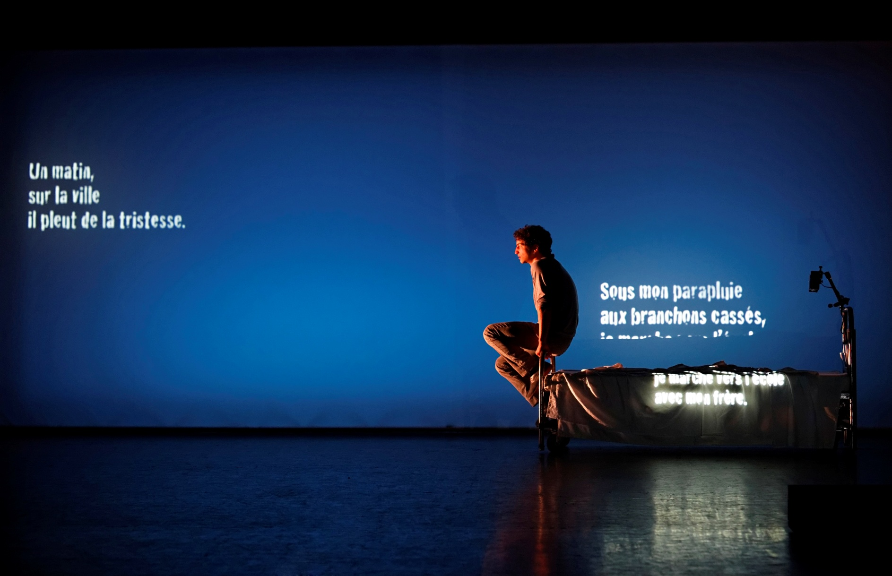
→ Faire du texte une image

Slide 9
Proposer un dispositif de « contrôle » du spectacle

Slide 10
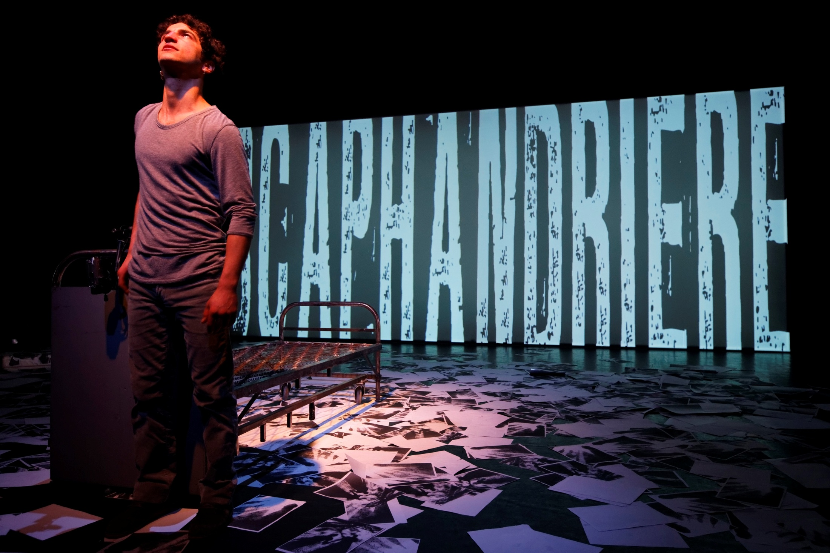

Slide 11
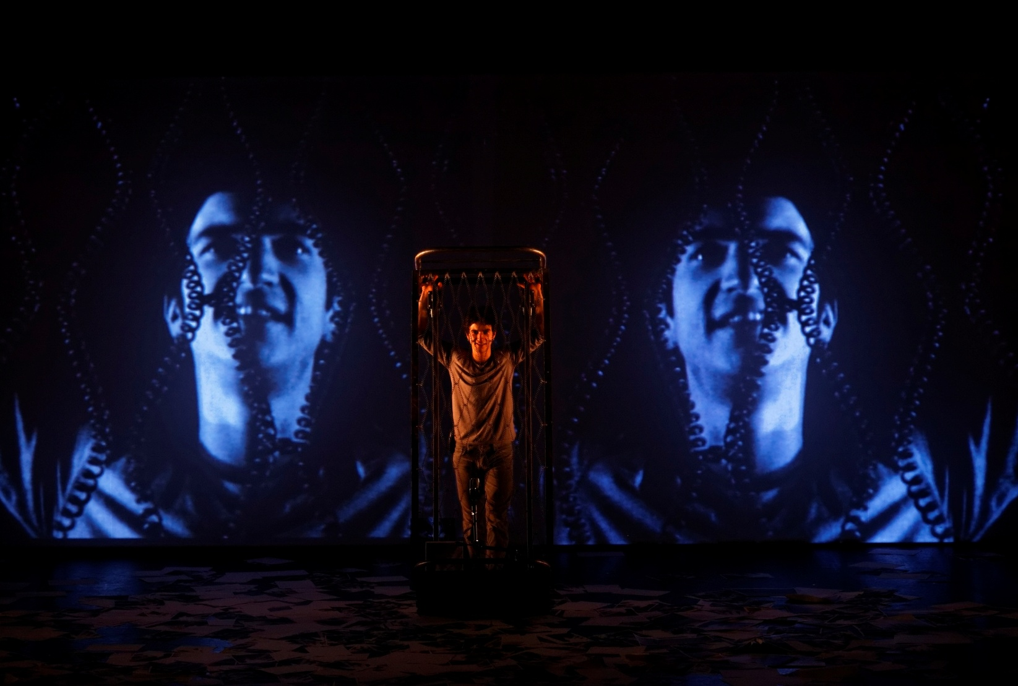
Démultiplier, éclater les points de vue sur l’acteur et le personnage :

Slide 12
La scaphandrière
Scénographie Ludovic Fouquet : cf le site de sa compagnie « Songes mécaniques »

Slide 13
Abolition de la frontalité : plusieurs regards, plusieurs images simultanées, plusieurs plans. « Approche cubiste » de la scène.
Ouverture à l’infiniment intime / l’infiniment grand
Abolition des limites spatiales, temporelles
Glissements réel / imaginaire, vécu / fantasmé
Bouleversement des rapports d’échelle, foisonnement des images
EFFETS sur le spectateur : questionnement , perturbation de la perception, mais ACUITE du regard et EMOTIONS renforcées.

Slide 14
Les « écrans »
Nombre?
Dimensions?
Nature?
Disposition sur le plateau?

Slide 15
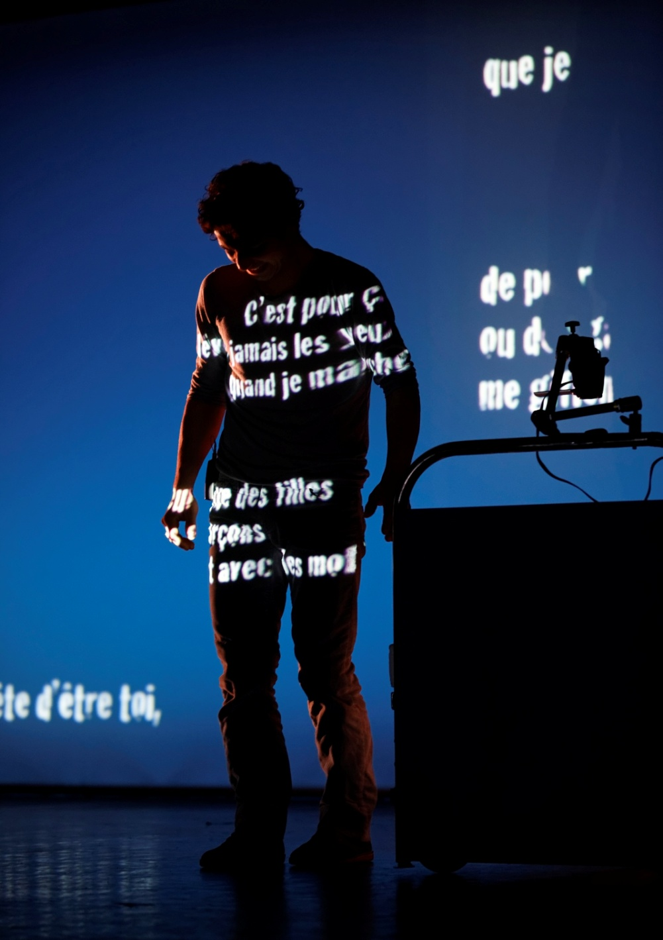

Slide 16
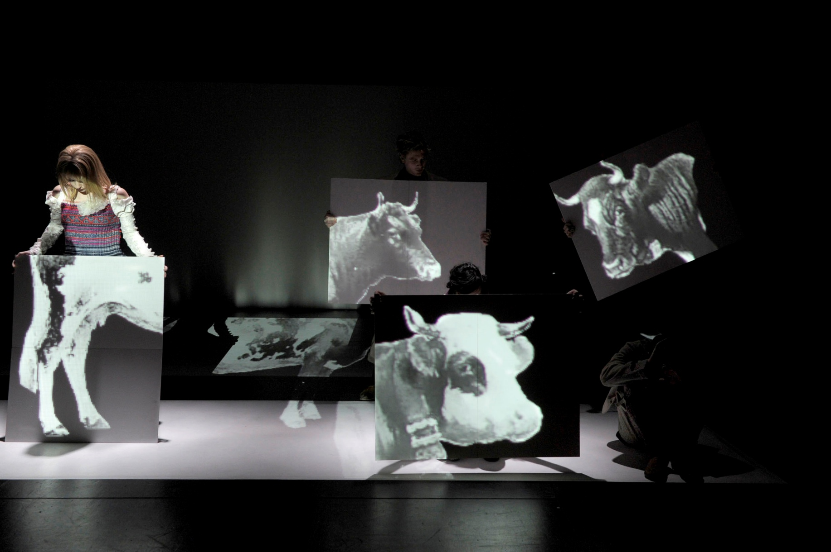

Slide 17
Les images projetées
Sont-elles :
illustratives? référentielles? symboliques?
« brutes » ou retravaillées?
« illusionnistes »?
figuratives ou abstraites? oniriques?
produites en direct ou préparées à l’avance?
Voit-on « l’appareil technique» ou est-on sous l’effet de l’illusion?
A quel moment interviennent-elles?
Ont-elles une fonction esthétique?

Slide 18
Le comédien au sein du dispositif
Joue-t-il DANS l’image?
Joue-t-il AVEC elle? (comme avec un personnage)
La manipule-t-il? Dans quel but?
Quel est l’effet de l’image sur la « présence » de l’acteur?
Quand c’est l’image de l’acteur qui est projetée, quel est le rapport entre le corps vivant et le corps dématérialisé?

Slide 19
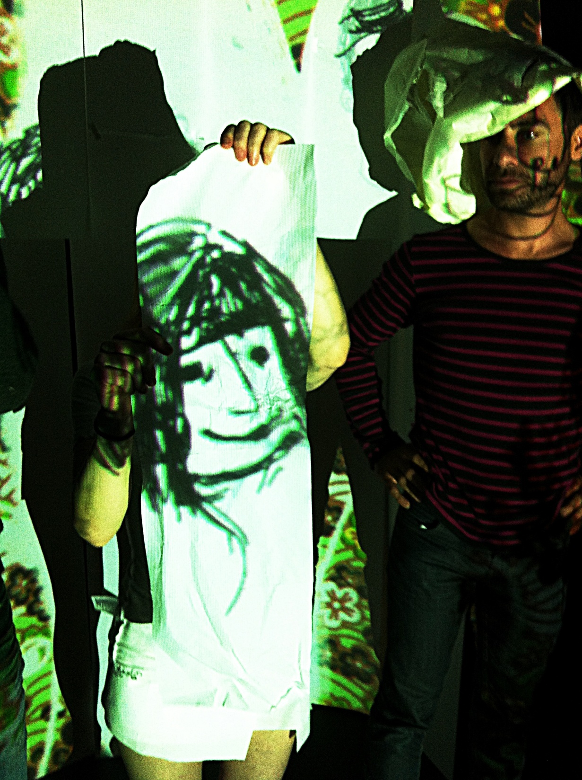

Slide 20
